Slide 1
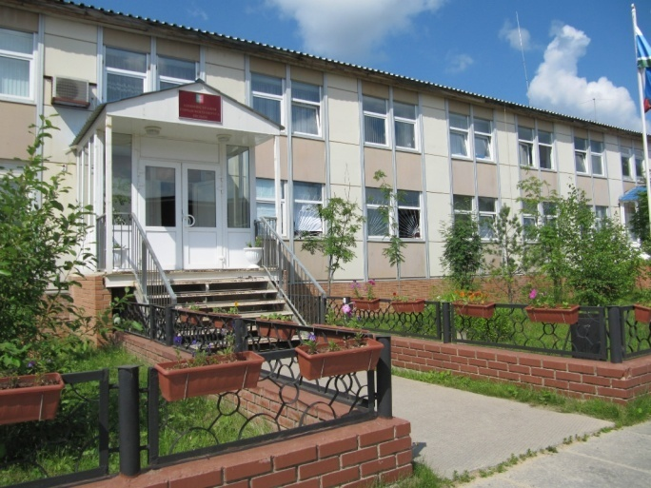
Администрация городского округа Пелым
БЮДЖЕТ ДЛЯ ГРАЖДАН
ГОРОДСКОГО ОКРУГА ПЕЛЫМ
Проект бюджета на 2024 год и плановый период 2025-2026 годов

Slide 2
Структура местного бюджета
Вводная часть
Общие характеристики бюджета
Доходы бюджета
Расходы бюджета
Межбюджетные отношения
Дополнительная информация

Slide 3
Администрация городского округа Пелым
Основные понятия
Бюджет – форма образования и расходования денежных средств, предназначенных для финансового обеспечения задач и функций местного самоуправления;
Доходы бюджета – поступающие в бюджет денежные средства, за исключением источников финансирования дефицита бюджета;
Расходы бюджета – выплачиваемые из бюджета денежные средства, за исключением источников финансирования дефицита бюджета;
Дефицит бюджета – превышение расходов бюджета над его доходами;
Профицит бюджета – превышение доходов бюджета над его расходами;
Муниципальный долг - это совокупность долговых обязательств муниципального образования.

Slide 4
ЭТАПЫ БЮДЖЕТНОГО ПРОЦЕССА

Slide 5
Проект бюджета городского округа Пелым на 2024 год и плановый период 2025-2026 годов
Отношения, связанные с принятием проекта решения Думы городского округа Пелым, урегулированы Бюджетным кодексом Российской Федерации,
Положением о бюджетном процессе в городском округе Пелым
Прогнозом социально-экономического развития городского округа Пелым;
Основными направлениями бюджетной и налоговой политики на территории городского округа Пелым
Перечнем муниципальных программ городского округа Пелым;
Реестром расходных обязательств городского округа Пелым;
другими сведениями необходимыми для составления проекта местного бюджета.

Slide 6
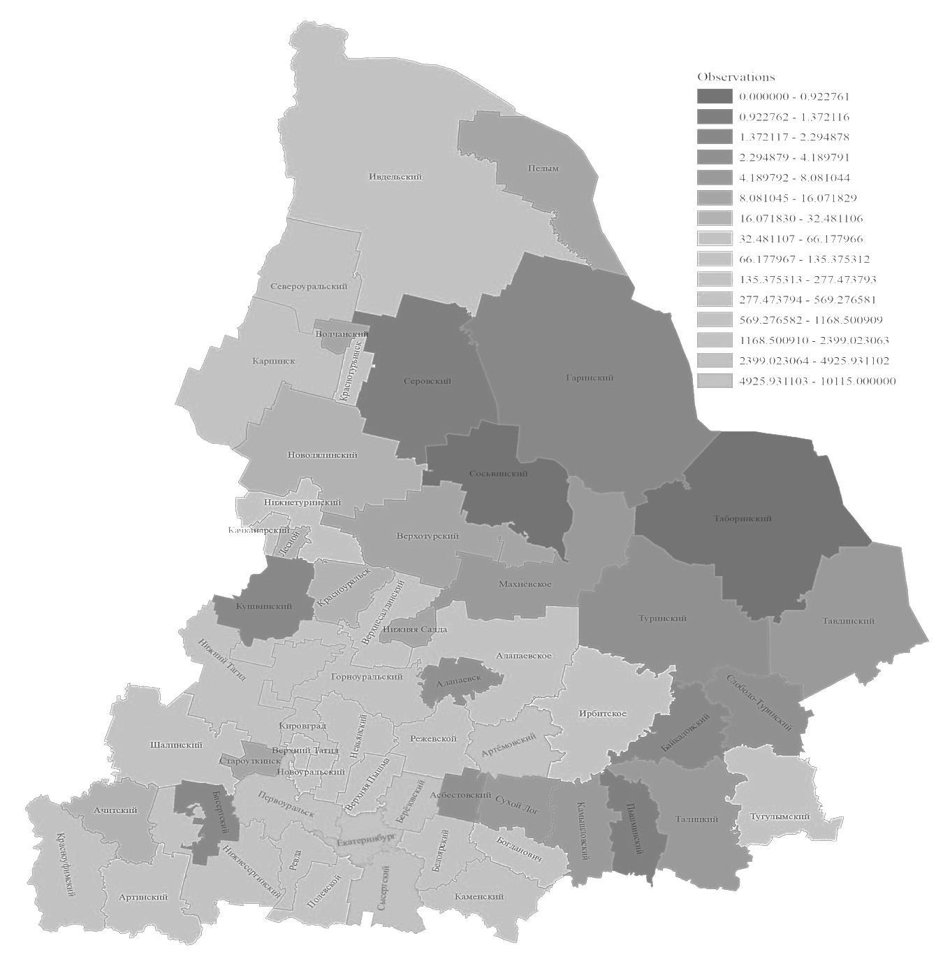
Администрация городского округа Пелым
ОСНОВНЫЕ показатели социально – экономического развития
Городской округ | Пелым
Административный центр | поселок городского типа Пелым
Дата образования | 10 ноября 1995 года
Граничит | На севере и западе округ граничит с Ивдельским городским округом, на юге - с Гаринским городским округом, а его восточная граница совпадает с границей Свердловской области и Ханты-Мансийского автономного округа
Общая площадь | 490,533 тыс. га, из них 159 тыс. га (1/3 всей площади) болота
Пелым

Slide 7
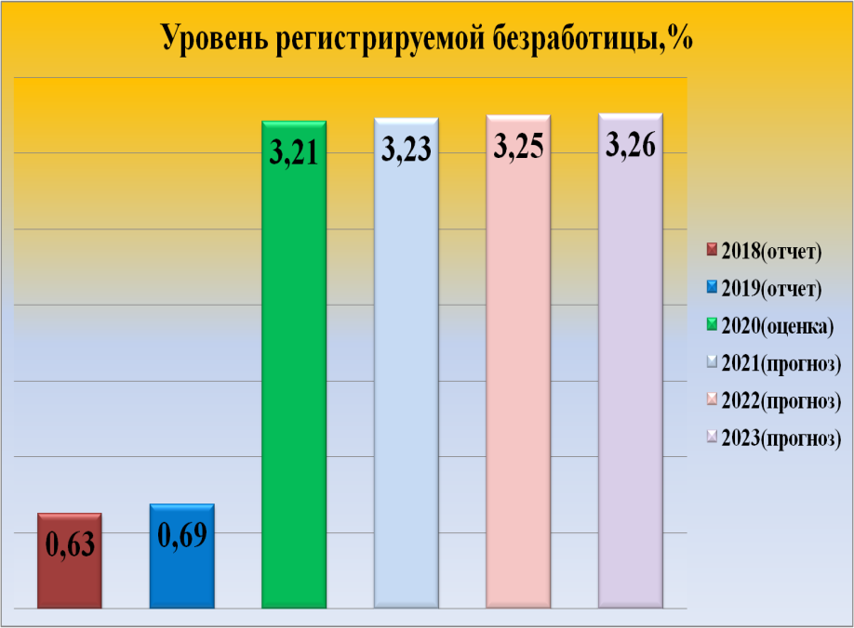
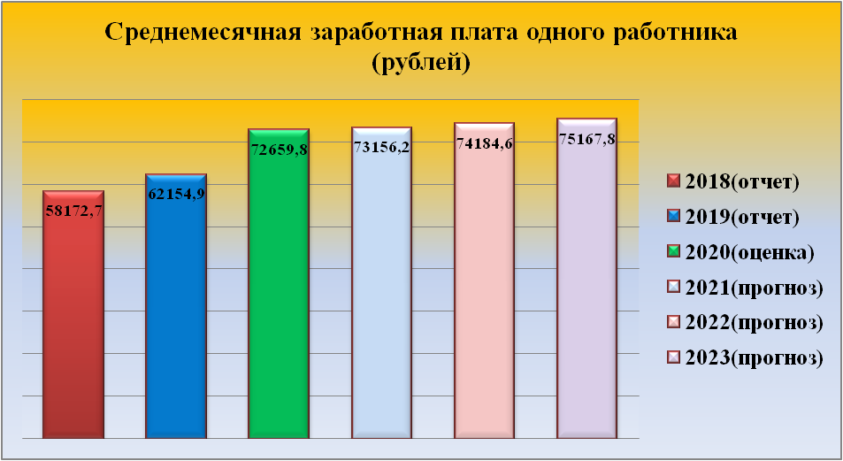

Slide 8
Информация об основных параметрах местного бюджета
Тыс. рублей
Основные параметры местного бюджета
 | 2024 год | 2025 год | 2026 год
Доходы | 319 019,30 | 318 081,60 | 322 662,50
в том числе безвозмездные поступления | 205 769,30 | 190 800,60 | 180 438,50
Расходы | 324 143,65 | 318 081,60 | 322 622,50
Дефицит (-) | 5 124,35 | 0 | 0

Slide 9
Структура доходов бюджета на 2024 год

Slide 10
Доходы местного бюджета на 2024 год и плановый период 2025-2026 годов
Тыс. рублей
Наименование | 2024 | 2025 | 2026
Налоговые и неналоговые доходы, в том числе: | 113 250,00 | 127 281,00 | 142 224,00
Налог на прибыль, доходы (налоги на доходы физических лиц) | 88 463,10 | 102 333,30 | 116 988,30
Налоги на товары (работы, услуги), реализуемые на территории Российской Федерации (доходы от уплаты акцизов) | 5 834,90 | 5 995,70 | 6 283,70
Налоги на совокупный доход , в том числе: | 5 741,00 | 5 741,00 | 5 741,00
налог, взимаемый в связи с применением упрощенной системы налогообложения | 5 395,00 | 5 395,00 | 5 395,00
налог, взимаемый в связи с применением патентной системы налогообложения | 346,00 | 346,00 | 346,00
Налог на имущество, в том числе: | 1 212,00 | 1 212,00 | 1 212,00
налог на имущество физических лиц | 675,00 | 675,00 | 675,00
земельный налог | 537,00 | 537,00 | 537,00
Доходы от использования имущества, находящегося в государственной и муниципальной собственности | 4 494,00 | 4 494,00 | 4 494,00
Платежи при пользовании природными ресурсами | 1 480,00 | 1 480,00 | 1 480,00
Доходы от оказания платных услуг и компенсаций затрат государства | 5 309,00 | 5 309,00 | 5 309,00
Доходы от продажи материальных и нематериальных активов | 422,00 | 422,00 | 422,00
Штрафы, санкции, возмещение ущерба | 294,00 | 294,00 | 294,00
Безвозмездные поступления, в том числе: | 205 769 ,30 | 190 800,60 | 180 438,50
Субсидии | 4 930,80 | 4 811,40 | 5 003,60
Субвенции | 75 811,50 | 80 109,20 | 84 497,90
Дотации | 125 027,00 | 105 880,00 | 90 937,00
Всего доходов | 319 019,30 | 318 081,60 | 322 622,50

Slide 11
Администрация городского округа Пелым
СТРУКТУРА РАСХОДОВ БЮДЖЕТА НА 2024 ГОД

Slide 12
Администрация городского округа Пелым
Расходы бюджета на 2024 год и плановый период 2025-2026 г.
Тыс. рублей
Наименование | 2024 | 2025 | 2026
Общегосударственные вопросы | 30 159,20 | 29 476,60 | 30 645,70
Национальная оборона | 0 | 0 | 0
Национальная безопасность и правоохранительная деятельность | 9 594,00 | 9 853,00 | 10 153,00
Национальная экономика | 10 109,10 | 10 109,10 | 10 109,10
Жилищно-коммунальное хозяйство | 61 154,00 | 40 977,00 | 19 668,00
Охрана окружающей среды | 1 752,00 | 1 752,00 | 1 752,00
Образование | 141 517,60 | 147 295,21 | 153 330,51
Культура, кинематография | 48 401,00 | 43 981,80 | 45 081,80
Социальная политика | 12 532,10 | 12 916,00 | 13 282,90
Физическая культура и спорт | 402,40 | 227,00 | 227,00
Средства массовой информации | 255,00 | 255,00 | 255,00
Обслуживание государственного и муниципального долга | 1 100,00 | 0,00 | 0,00
Общий объем условно утверждаемых (утвержденных) расходов | 0 | 12 533,93 | 29 072,53
ВСЕГО РАСХОДОВ | 302 344,26 | 218 988,90 | 221 942,50

Slide 13
Администрация городского округа Пелым Наличие сопоставимых параметров бюджета в сравнении с другими муниципальными образованиями на 2024 год и плановый период 2025-2026 годов
Утвержденные бюджетные назначения МО
в сопоставимых условиях
Тыс. руб.

Slide 14
Межбюджетные трансферты
Администрация городского округа Пелым
Межбюджетные трансферты (МБТ) – средства, предоставляемые одним бюджетом бюджетной системы Российской Федерации другому бюджету
Виды межбюджетных трансфертов
Дотации
Субсидии
Субвенции
Дотации – МБТ, не имеющие целевого назначения, предоставляемые на безвозмездной и безвозвратной основе (в переводе с латинского dotatio - дар, пожертвование). В бюджете города Екатеринбурга дотации не планируются.
Субсидии – МБТ, предоставляемые на условиях долевого финансирования расходов (латинское subsidium - помощь, поддержка).
Субвенции – МБТ, предоставляемые на исполнение переданных государственных полномочий. В случае нарушения целевого использования средств, они подлежат возврату в тот бюджет, из которого получены.

Slide 15
Безвозмездные поступления на 2024 год и плановый период 2025-2026 годов
Наименование | 2024 | 2025 | 2026
Субсидии | 4 930,80 | 4 811,40 | 5 003,60
Субвенции | 75 811,50 | 80 109,20 | 84 479,90
Иные межбюджетные трансферты | 0 | 0 | 0
Дотации | 125 027,00 | 105 880,00 | 90 937,00
Всего | 205 769,30 | 190 800,60 | 180 420,50

Slide 16
Администрация городского округа Пелым
МУНИЦИПАЛЬНЫЕ ПРОГРАММЫ ГОРОДСКОГО ОКРУГА ПЕЛЫМ
При формировании бюджета городского округа Пелым на 2024 год и плановый период 2025-2026 годы применяется программно-целевой подход, что позволяет ответить на главный вопрос – на «Что?» и «Зачем?» тратятся бюджетные средства, какие цели необходимо достичь при распределении этих средств.
Объем финансового обеспечения реализации муниципальных программ
2024 год составит 294 198.94 тыс. руб.
2025 год составит 282 484.26 тыс. руб.
2026 год составит 269 723.56 тыс. руб.

Slide 17
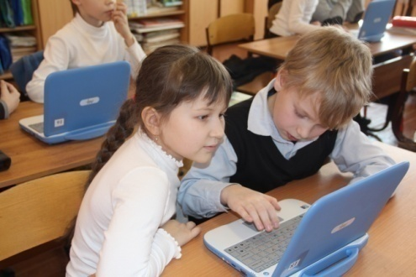
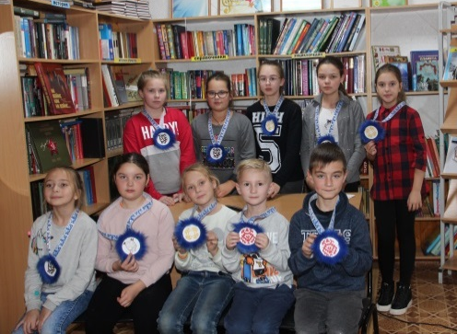
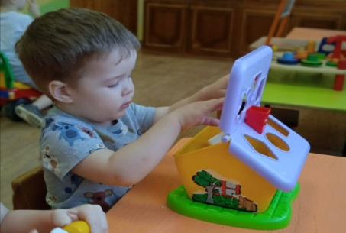
Администрация городского округа Пелым
Развитие системы образования в ГО Пелым
141 517,59
тыс. рублей
Дошкольное образование
45 802,60
тыс. рублей
Общее образование
77 108,734
тыс. рублей
Дополнительное образование детей
11 153,76
тыс. рублей
Мероприятия
Поддержка талантливых детей и педагогов ;
Организация отдыха и оздоровление детей в учебное время;
Осуществление мероприятий по организации питания в муниципальных общеобразовательных организациях;
Проведение массовых молодежных акций;
Создание условий для присмотра и ухода за детьми, содержание детей, финансовое обеспечение на получение общедоступного и бесплатного дошкольного образования
Молодежная политика
0
тыс. рублей
Другие вопросы в области образования
7 452,50
тыс. рублей

Slide 18
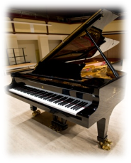
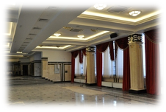
Администрация городского округа Пелым
МП «Развитие культуры в ГО Пелым на период до 2024 года»
33 211,50
тыс. рублей
Обеспечение реализации муниципальной программы городского округа Пелым "Развитие культуры в городском округе Пелым до 2024 года
Развитие культуры и искусства, развитие образования в сфере культуры и искусства
Комплектование книжных фондов библиотек;
Организация деятельности историко-краеведческого музея, приобретение оборудования для хранения музейных предметов и музейных коллекций;
Обеспечение деятельности учреждений культуры и искусства и культурно-досуговой сферы;
Реализация мероприятий в сфере культуры, направленных на патриотическое воспитание граждан городского округа Пелым

Slide 19
Администрация городского округа Пелым
МП «Развитие жилищно-коммунального хозяйства, обеспечение сохранности автомобильных дорог, повышение энергетической эффективности
51 070,00
тыс. рублей
22 399,00 тыс. руб.
6 794,00
тыс. руб.
Энергосбережение и повышение энергетической эффективности на территории городского округа Пелым
Переселение жителей на территории городского округа Пелым из ветхого аварийного жилищного фонда
8 731,00
тыс. руб.
Комплексное благоустройство территории городского округа Пелым
670,00 тыс. руб.
Реализация государственных полномочий Свердловской области, переданных органам местного самоуправления по предоставлению гражданам, проживающим на территории муниципального образования, меры социальной поддержки по частичному освобождению от платы за коммунальные услуги
1 496,00 тыс. руб.
Содержание и капитальный ремонт общего имущества муниципального жилищного фонда на территории городского округа Пелым
9 228,00 тыс. руб.
Обеспечение сохранности автомобильных дорог местного значения и повышение безопасности дорожного движения на территории городского округа Пелым
Экологическая программа городского округа Пелым
1 752,00 тыс. руб.

Slide 20
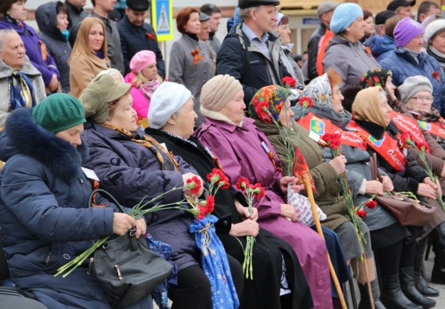
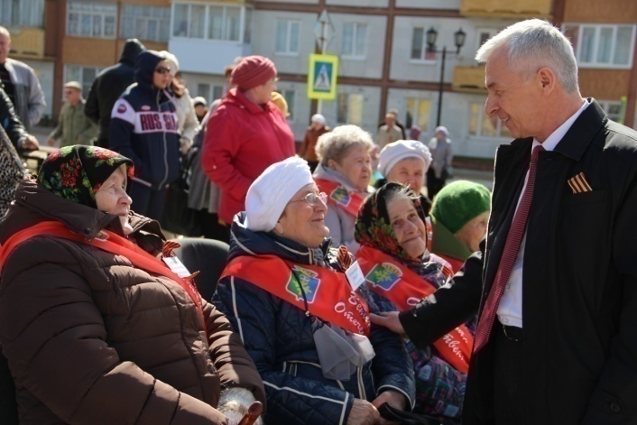
Администрация городского округа Пелым
СОЦИАЛЬНАЯ ПОЛИТИКА
1 512,00 тыс. руб.
12 532,09
тыс. рублей
Пенсионное обеспечение
10 063,50 тыс. руб.
Выплаты пенсии за выслугу лет лицам, замещавшим должности муниципальной службы;
Ежемесячное материальное вознаграждение лицам, удостоенным звания «Почетный гражданин городского округа Пелым»
Предоставление отдельным категориям граждан компенсаций расходов на оплату ЖКУ
Социальное обеспечение населения
863,59 тыс. руб.
Другие вопросы в области социальной политики
93,00
тыс. руб.
Охрана семьи и детства

Slide 21
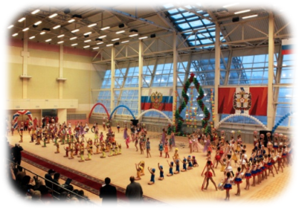
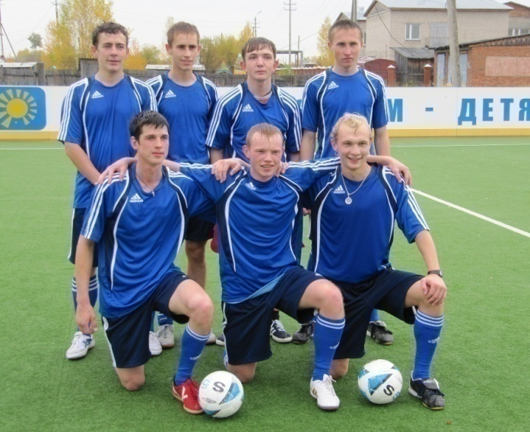
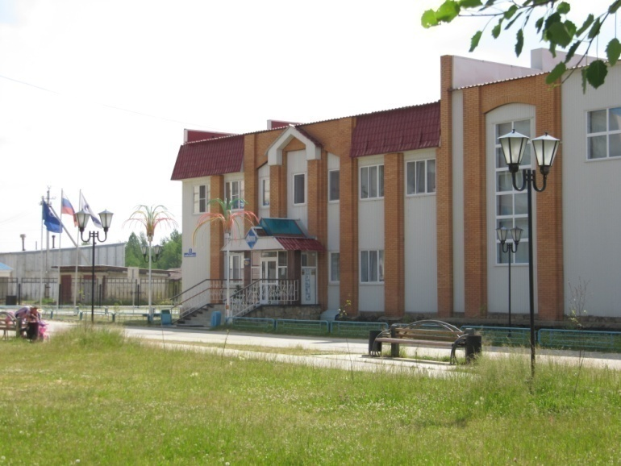
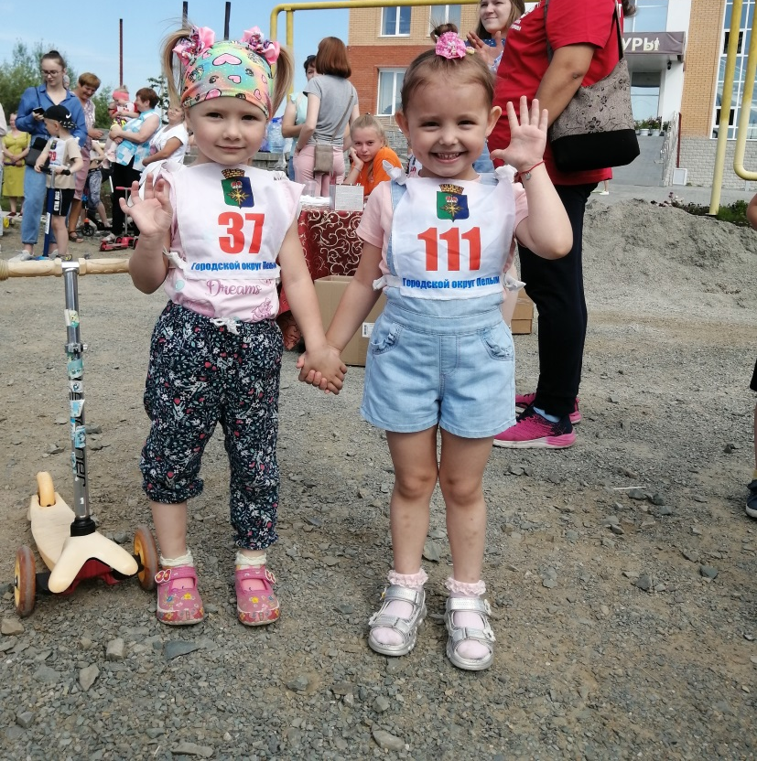
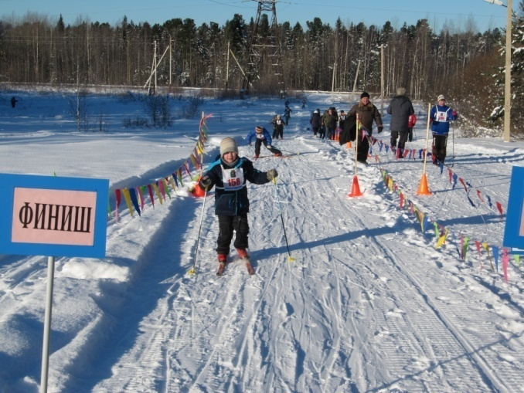
Администрация городского округа Пелым
377, 40 тыс. рублей
ФИЗИЧЕСКАЯ КУЛЬТУРА И СПОРТ
Физкультурно-оздоровительная работа и спортивные мероприятия

Slide 22
Администрация городского округа Пелым
Контактная информация для граждан
Составитель:
Финансовый отдел администрации городского округа Пелым
Адрес:
Свердловская область, поселок Пелым, улица Карла Маркса, дом 5, 624582
Контактный телефон:
8 (34386) 2-20-09
Режим работы:
Понедельник - четверг с 8:00 до 17:15 часов,
пятница с 8:00 до 16:00 часов,
Суббота, воскресенье выходной
Комментарии и предложения по развитию проекта «Бюджет для граждан» Вы можете направить по адресу электронной почты: gorfo62@yandex.ru

